Slide 1
*
核心素养下小学数学实践作业的设计策略
泸县兆雅镇明德小学 王银善
2023年6月8日
*

Slide 2
*
目 录
一、重要性
二、设计原则
三、设计类型
四、评价原则
*

Slide 3
*
一
重要性
《义务教育数学课程标准（2022年版）》指导思想中指出：“聚焦中国学生发展核心素养，培养学生适应未来发展的正确价值观、必备品格和关键能力，引导学生明确人生发展方向，成长为德、智、体、美、劳全面发展的社会主义建设者和接班人。”
*

Slide 4
*
小学生数学核心素养反映了数学课程的本质与基本的数学思想，是小学生在数学学习过程中逐渐形成的，具有综合性、整体性和持久性。基于核心素养的小学生数学实践能力就是利用数学实践活动，使小学生在：数感、量感、符号意识、运算能力、几何直观、空间观念、推理意识、数据意识、模型意识、应用意识、创新意识等各方面所形成的数学知识、数学技能、数学思维。数学实践能力，从字眼上看就是数学综合运用能力，其实不然，实质是通过动手、动脑、动口等一些操作活动，运用数学方法、数学思考、数学逻辑关系等去解决问题的一系列有序的活动。
*

Slide 5
*
义务教育阶段数学课程内容分为数与代数、图形与几何、统计与概率、综合与实践四个学习领域，可见“综合与实践”在课程内容和数学教学中的地位。作为数学课程内容的一个重要组成部分，小学数学实践性作业承载了义务教育阶段学生数学核心素养培育的各个方面，其设计的优劣直接影响学生数学核心素养的养成。
*

Slide 6
*
二、设计原则
小学数学实践性作业设计，既要切合课程标准的要求，符合学生身心发展规律，又要以学生学习经验和生活实践经验为基础。把数学知识运用于实践作业，让学生在数学学习过程中感受到数学的价值，增强学生对数学学习的热爱，有效提升学生数学核心素养。
01
趣味性原则
02
生活性原则
03
探索性原则
04
层次性原则
05
06
可操作性原则
*

Slide 7
*
设计原则
01.趣味性原则
周长：（7+3）X2=20cm
3cm
数学学科的的作业往往是机械、抽象的数字，学生容易感动枯燥乏味，要让学生能在没有教师监督的课外，“浪费”较多时间自觉完成较高质量的作业,数学实践作业的必须要有很强的趣味性。通过实践性作业激发学生的学习兴趣和求知欲,培养学生热爱数学的情感和提升学生学好数学的自信心。
面积：7X3=21 c㎡
7cm
周长：（6+4）X2=20cm
4cm
面积：6X4=24 c㎡
6cm
周长：5X4=20cm
5cm
面积：5X5=25c㎡
*
5cm
结论：

Slide 8
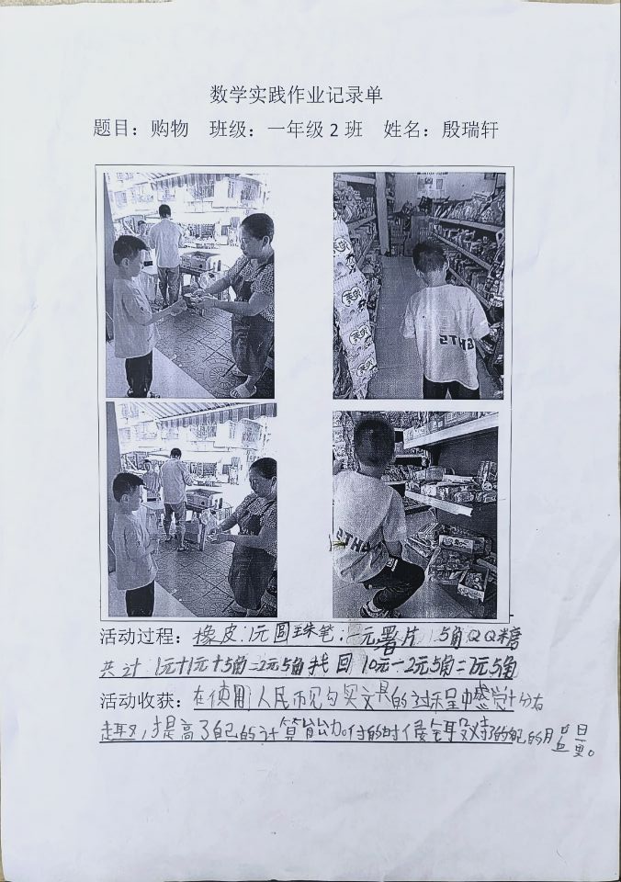
*
设计原则
02.生活性原则
小学数学实践作业需要贴近学生生活实际、充满时代感，通过调查、咨询、收集有关信息,运用有关知识解决实际问题，小学生才能在潜移默化中感受数学来源于生活，又服务于生活，生活中处处有数学的真谛。从而，让学生乐于学习，敢于探索，提高学生学习数学的积极性。
*

Slide 9
*
设计原则
03.探索性原则
儿童从小对外界事物就有一种好奇心，一种探索的欲望，当遇到具有挑战性的问题，能激发他们的探索欲望。实践性作业应具有一定的开放性和思考价值，能够激发学生积极去思考、去探索，有效发展学生数学思维。
*

Slide 10
*
设计原则
04.层次性原则
每个班级各个学生数学学习知识层次、技能层次、思维层次都有不同，生活经验也不尽相同。数学实践作业必须考虑到各种不同的学生群体，布置适量、多个层次的数学实践作业，让学生根据自身实际情况完成，以达到让每一个学生都能有作业可做、会做，且能满足学习能力和实践能力强的学生。
布置一个实践作业，根据教师自身对班级学生层次划分而定，可以提出由浅入深的3至4个问题。第一个问题最简单，作为必答题；第二个问题较容易，作为基础题；第三个问题较难，作为选做题；第四个问题最难，作为挑战题。同时，鼓励学生通过自己或他人帮助完成更高难度的内容。这样，既能让每位学生积极参与到数学实践作业的活动过程中，满足了每位学生的求知欲，又保护了学生学习数学的兴趣。
*

Slide 11
*
设计原则
04.层次性原则
例如，在学习了乘法分配律后，可以布置如下作业：苗苗和欣欣两位同学分别在少年宫的两边，她们约定同时从自己家出发，经过5分钟两人正好在少年宫相遇，苗苗每分钟走47米，欣欣每分钟走53米。
1.苗苗走了多少米？欣欣走了多少米？
2.她们两家相距多少米？
3.欣欣比苗苗远多少米？
4.如果她们在少年宫的同一个方向，苗苗和欣欣相距多少米？
又如在教学了长方体和正方体之后，我便设计了如下的作业：
A.一个长方体纸盒的长是6厘米、宽是4厘米、高是3厘米，做这个纸盒用多少平方厘米的纸，它的体积是多少？
B.一个长方体纸盒的棱长总和是52厘米，长是6厘米、宽是4厘米，它的体积是多少？
C.一个长方体纸盒的底面积是24平方厘米，底面周长是20厘米，它的表面积是108平方厘米，它的体积是多少？
*

Slide 12
*
设计原则
05.可操作性原则
实践作业既要体现实践性，更要有可操作性。比如学习了二年级上册第五单元《测量长度》后，综合与实践内容是“小小测量员”，山区学生可以布置测量自家院子的长度，门前大树树干一周的长度，甚至是庄稼长的高度等；城镇学生可以布置盲道上地砖的宽度，篮球场的宽度，楼梯的高度等。总之，实践性作业的设计要考虑到不同地域、不同生活环境的学生，亲身体验不同，因地制宜，同一个实践活动，设计的作业内容也应该有不同。
*

Slide 13
*
三、设计类型
1
2
3
4
测量型
游戏型
制作型
调查型
*

Slide 14
*
设计类型
1.测量型
学生对自己身边的事物充满着好奇心，只要教师加以适当引导，学生会非常乐意、积极地参与到测量型实践作业中去。既能锻炼学生的动手能力，提高学生的实践能力，又巩固了所学知识。
*

Slide 15
*
设计类型
1.测量型
在小学数学“几何与图形”的教学中，有很多适合设计成测量型实践活动的教学内容。如学生学习了二年级上册第五单元《测量长度》后，认识了厘米、分米、米三个长度单位，综合与实践内容是“小小测量员”，可这样设计实践作业：1.和同学一起测量自身的数据：我的身高是（ ）厘米，臂展是（ ）厘米，手掌是（ ）厘米，脚长是（ ）厘米……2.和家长一起测量家中的数据：家里地砖长（ ）分米，宽（ ）分米，客厅长（ ）米，宽（ ）米……3.测量室外其他物体的长度并记录。再如，在学习了三年级上册第一单元《克、千克、吨》后，综合与实践内容是“称体重”，认识了克、千克、吨三个计量物体轻重的单位，可以这样设计实践作业：1.测量自己的体重和小组内同学的体重；2.测量家中成员的体重；3.有条件的可以由家长帮助测量家中物品的重量。
*

Slide 16
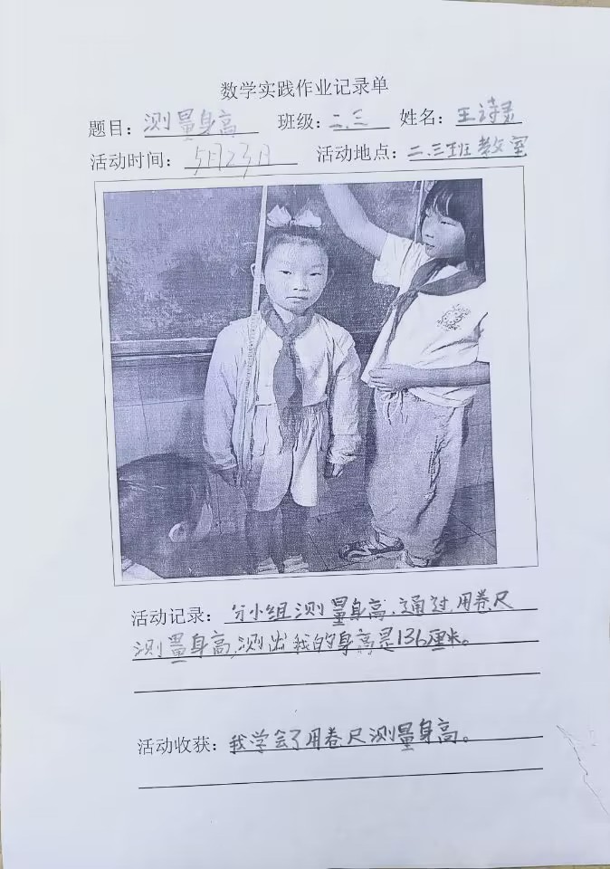
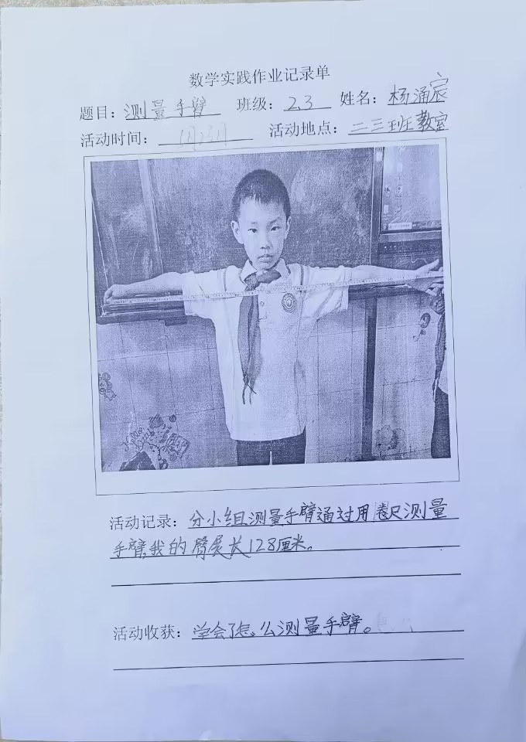
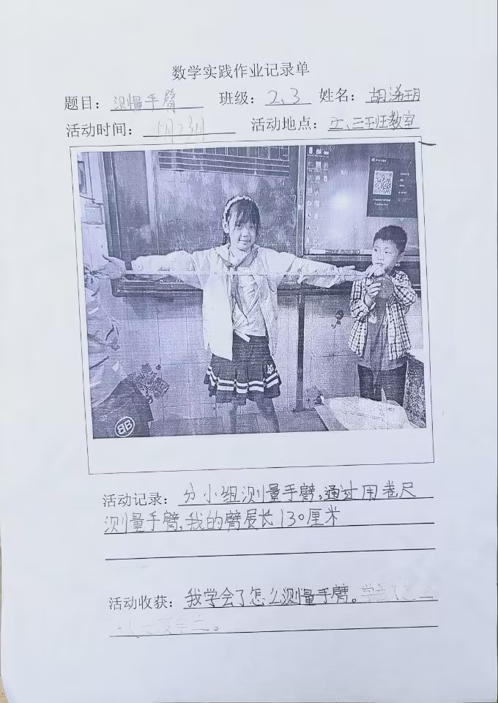
*
设计类型
1.测量型
*

Slide 17
*
设计类型
2.游戏型
枯燥乏味、机械重复的计算等数学任务，学生不厌其烦，都喜欢游戏类数学学习活动。把数学学习活动设计成游戏类、竞赛类活动，学生将在不知不觉中学习到数学知识，并获得成就感。
*

Slide 18
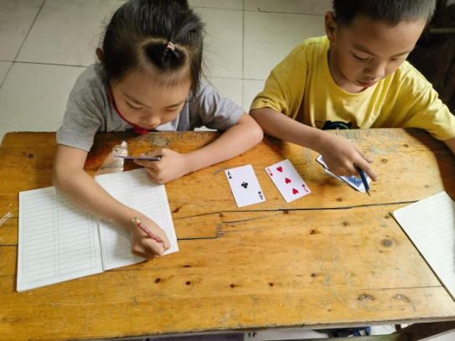
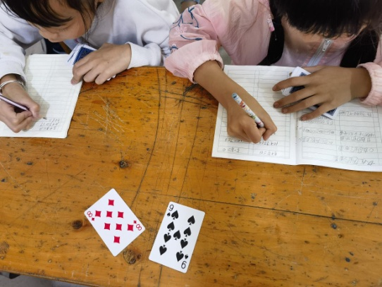
*
设计类型
2.游戏型
操作方法和步骤如下：
1.由教师扮演售货员，标出各种“商品”的价格，请学生拿学具假币上台购买物品，掌握怎样拿钱购买，怎样找补。
2.同桌扮演售货员和顾客开展活动，教师巡视指导。
3.孩子在家和父母开展活动。
让学生在活动中体验购物的过程，掌握简单的关于人民币的计算。
扑克牌对口令
比如一年级下册学生学习了20以内的进位加法和退位减法，可以设计和同桌或父母玩“对口令”的游戏，双方各说一个数，一人说相加的得数，一人说相减的得数，这样能让学生在玩的过程中提高计算速度。再如，在一年级下册第五单元学习《认识人民币》后，让孩子们买一些学具假币，设计一个“模拟商店”的实践作业。
*

Slide 19
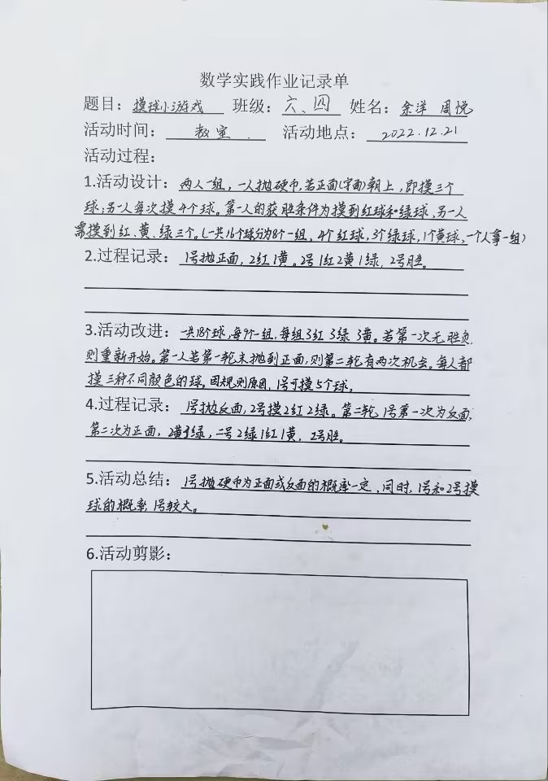
*
设计类型
2.游戏型
又如学习了六年级上册第八单元《可能性》后，可以让学生设计出一个相关游戏，小组内和同学玩，让同学交流游戏的公平性、可操作性、趣味性，可以怎样改进，将改进方法进行试验和推广。
*

Slide 20
*
设计类型
3.制作型
制作型实践活动就是让学生及动手又动脑，手和脑互相促进，操作促思维，思维引操作，让学生在制作过程中完成对数学知识的理解和运用。
比如在学习了《年、月、日》后，让学生做一个家庭年历，并可标上家庭成员的生日、重要节日等；在学习完《锐角、直角、钝角》后，可设计让学生用木条和钉子制作一个活动角并向家人展示什么时候是锐角、直角、钝角的活动；在学习完五年级下册《物体的表面积》后，可以设计让学生制作一个纸盒，测量出它的长、宽、高，并算出它的表面积；在学习了五年级上册的《图形的平移、旋转、轴对称》后，可以让学生根据所学知识设计并制作漂亮的花边。
*

Slide 21
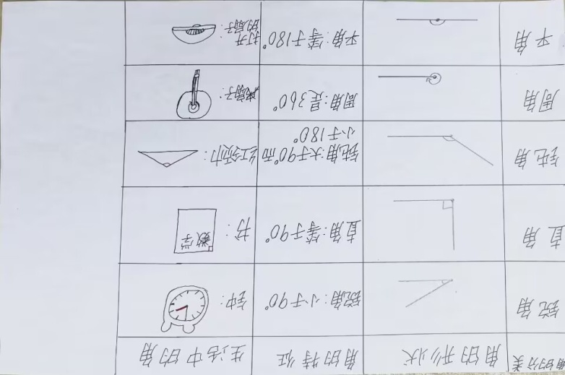
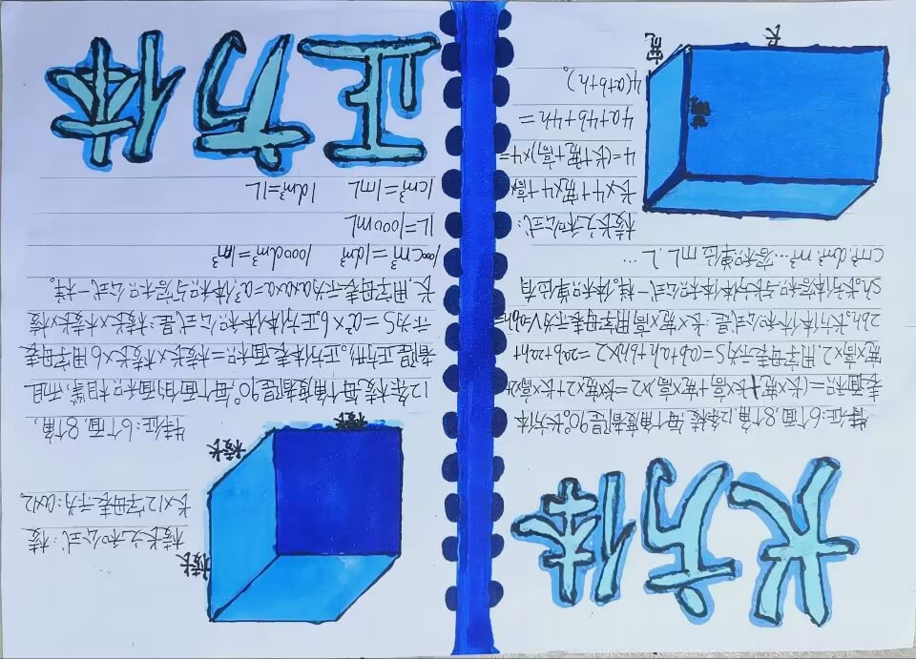
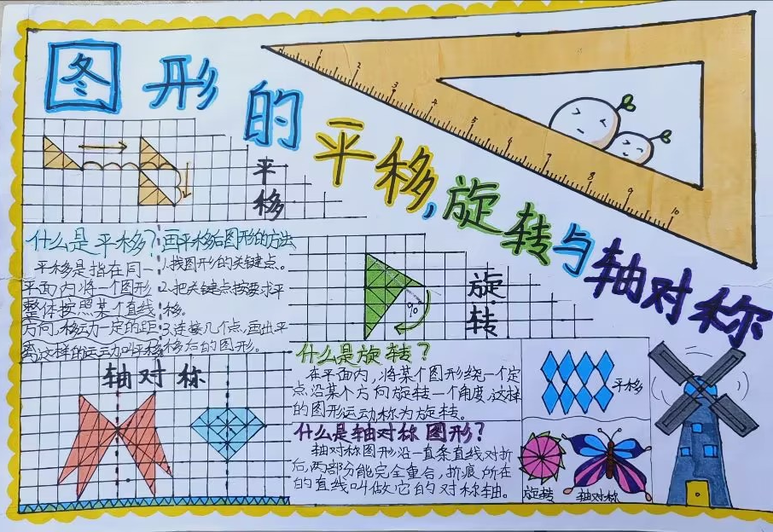
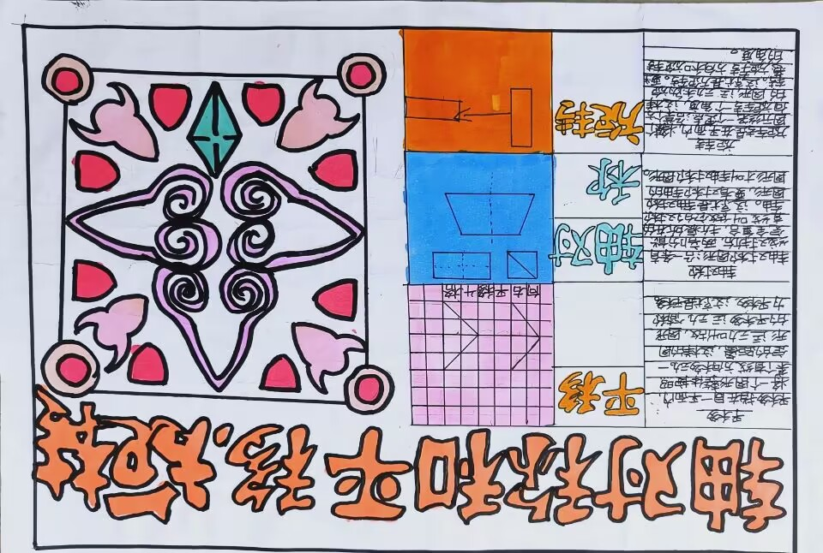
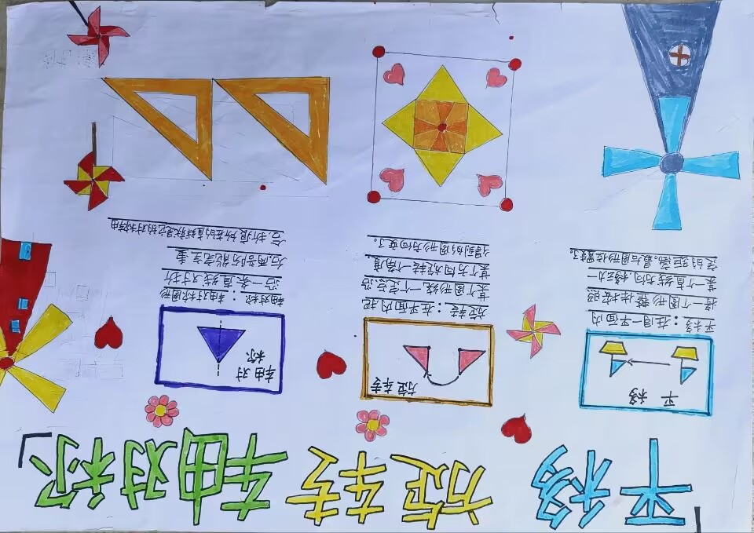
*
3.制作型
设计类型
*

Slide 22
*
设计类型
4.调查型
数学来源于生活，生活中处处有数学问题，教师应创设条件，让学生走出教室、走向广阔的社会。
小学数学中基本上每个学年都学习了统计的知识，我们可以利用学生掌握的这方面知识设计实践作业。如二年级上册学习了表内乘法后设计了一个实践活动《赶场》，可以让学生和家长一起，去亲身体验，了解并记录活动中和所学知识的联系；二年级下册学习了《时、分、秒》后，调查家人一天各个时间的活动，了解各个活动所用的时间，对家人的辛劳有一定的认识。
*

Slide 23
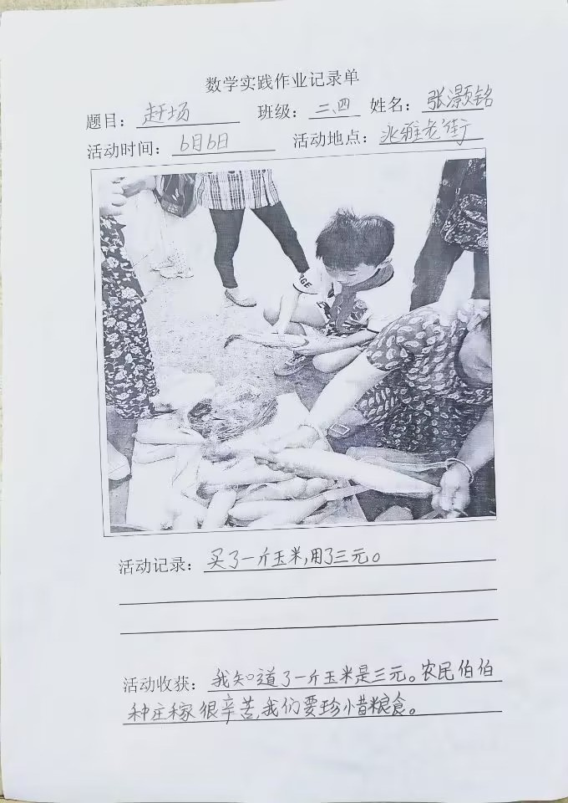
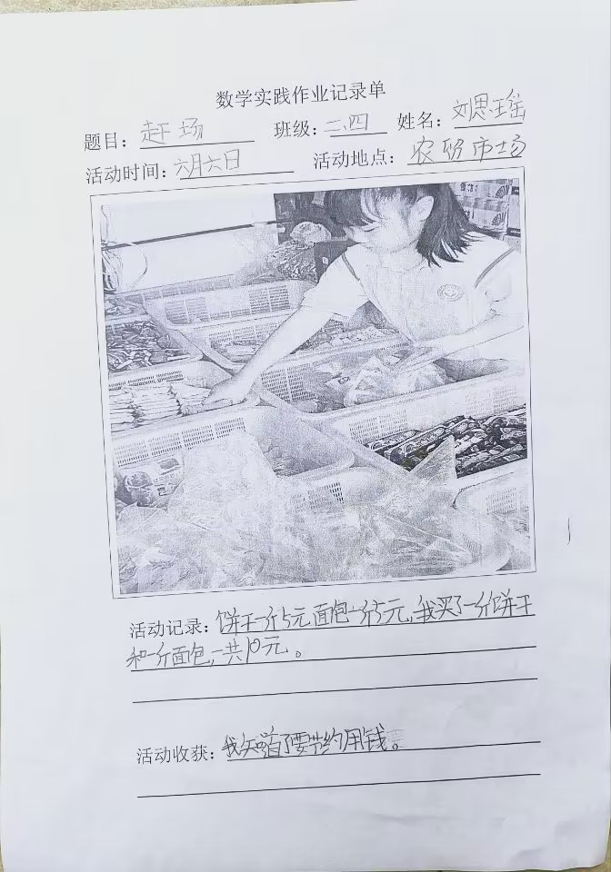
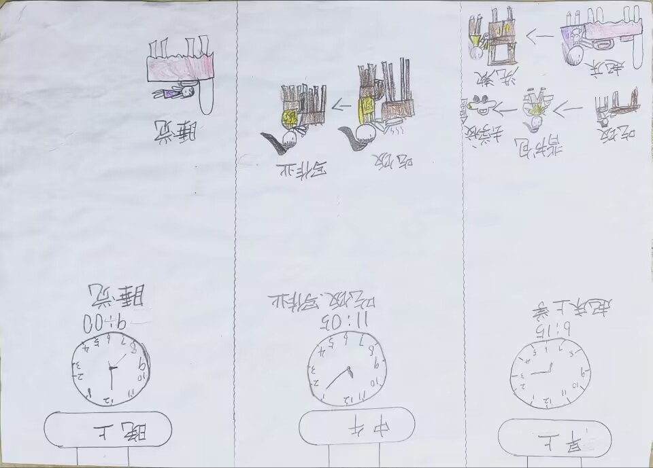
*
设计类型
4.调查型
赶场
一天的活动
*

Slide 24
*
01
开放性原则
评价原则
01
个性化原则
01
鼓励性原则
*

Slide 25
*
评价原则
1.开放性原则
堂中规定的是统一的、整齐划一的题目，答案会比较统一。而小学数学实践作业，学生获取的方式、面对的事物、操作中获得的数据等都会不尽相同，这就需要教师采取开放性评价，学生只要是获得的数据有理有据即可。
*

Slide 26
*
评价原则
2.个性化原则
实践类作业是学生在课外耗费大量时间和经历完成的，在学生心目中，是他们非常优秀的作业，胜过十次百次课堂作业，答案也各不相同。不能简单得给学生打一个等级，教师的评价需要根据学生的实际情况作个性化评价。例如在作业本上批注个性化评语，在全班展示中作激励性评价。这都有利于学生在今后的实践类作业中更积极、更好的完成，有效提升学生数学素养。
*

Slide 27
*
评价原则
3.鼓励性原则
小学生对实践类作业的可能会出现思维不够开阔、操作不熟等情况，需要教师在学生操作过程中、作业评价中，多作鼓励性评价，适当提出希望和建议，为学生做好引导，让学生在一次次实践类作业中不断提高、不断成长。
*

Slide 28
*
结语
总之，小学数学实践作业的设计，须以《义务教育数学课程标准（2022年版）》为依托，遵循学生身心发展规律，以学生学习经验和生活实践经验为基础，把数学知识运用于实践作业，让学生感受到数学来源于生活，生活中处处是数学，体会数学的价值所在，增进学生对数学的亲近感，使学生在今后的学习和生活中，提升学生数学素养，以达到能用数学的眼光观察世界，用数学的思维思考世界，用数学的语言表达世界。
*

Slide 29
*
谢谢大家！
稻小壳
*

